Slide 1


Slide 2



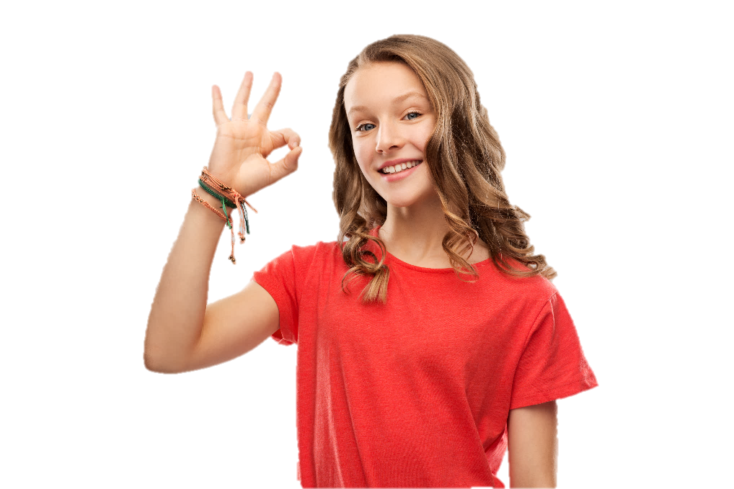

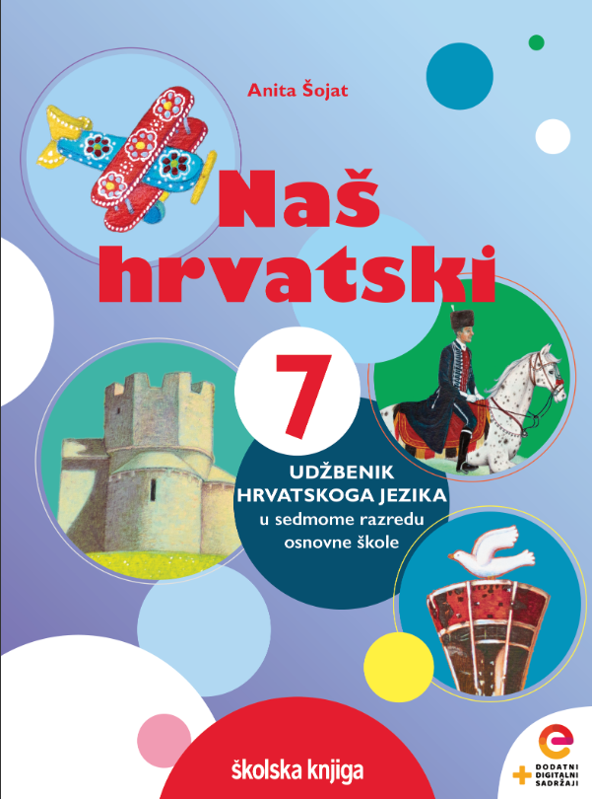



Atribut

Slide 3

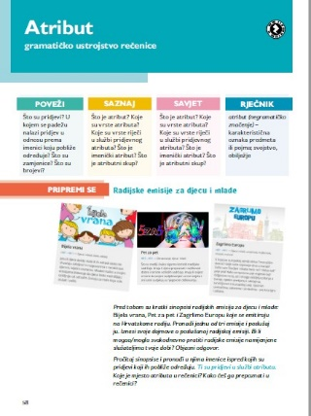

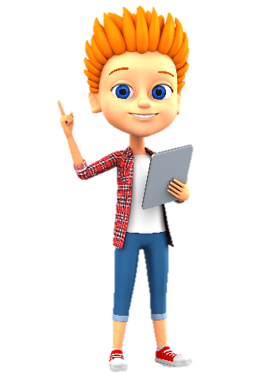

POVEŽI
Što su pridjevi? U kojem se padežu nalazi pridjev u odnosu prema imenici koju pobliže određuje? Nabroji ostale imeničke riječi.

Slide 4
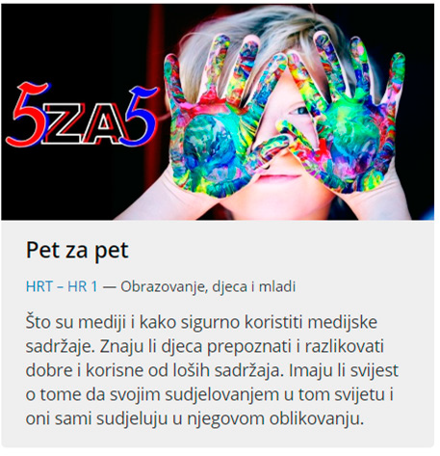
PRIPREMI SE
Pronađi u tekstu imenice i pridjeve koji ih pobliže označuju. Ti su pridjevi u službi atributa.
Pet za pet – radijska emisija
HRT – HRT 1
Što su mediji i kako sigurno koristiti medijske sadržaje? Znaju li djeca prepoznati i razlikovati dobre i korisne od loših sadržaja? Imaju li svijest o tome da svojim sudjelovanjem u tom svijetu i oni sami sudjeluju u njegovom oblikovanju?

Slide 5

Koja je uloga atributa u rečenici? Koju riječ u rečenici pobliže označuje?
NAUČI
ATRIBUT
(AT /Atr.)
Gdje raste najstarije drvo u Europi?
Kako se sigurno koristiti medijskim sadržajima?
Atribut je nesamostalni rečenični dio koji dopunjuje i pobliže označuje imenicu na koju se odnosi.
- pobliže označava imenicu

Slide 6
Promotri primjere. Što može biti atribut prema vrsti riječi? Provjeri slaže li se atribut s imenicom u rodu, broju i padežu.
NAUČI
Mladen Kušec uživa u razgovorima s neobičnom djecom. Njegovi intervjui s djecom privlače slušatelje.
Prvi intervju ostao mu je u sjećanju.
PRIDJEVNI ATRIBUT
Izrečen je pridjevom, zamjenicom ili brojem.
Slaže s imenicom na koju se odnosi u padežu, rodu i broju.
pridjev
zamjenica
broj

Slide 7
Što je po vrsti riječi atribut u sljedećim primjerima? Slaže li se u rodu, broju i padežu s imenicom koju pojašnjava?
NAUČI
IMENIČKI ATRIBUT
Izrečen je imenicom. Imenica u službi atributa najčešće je u genitivu, stoji iza imenice na koju se odnosi.
Sudjelovanjem u svijetu medija djeca ga i sama oblikuju.
Jučer smo gledali film godine.
- imenica u genitivu

Slide 8
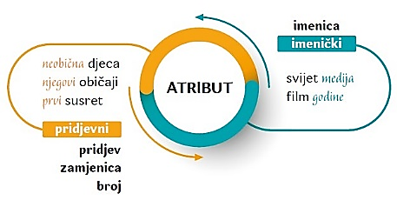
Ponovi što je atribut i vrste atributa. Napiši sam/sama nekoliko rečenica s pridjevnim i imeničkim atributom.
PONOVI
ATRIBUT
dopuna imenici
vrste: pridjevni i imenički

Slide 9

Promotri primjere. Što čini atributni skup?
NAUČI VIŠE
Svijet novih i čudesnih knjiga donosi nezaboravne pustolovine.
ATRIBUTNI SKUP
Atributni skup čini više atributa dodanih imenici da ju pobliže označe.
pridjevni atributi + imenički atribut = atributni skup

Slide 10
Atribut može biti dio bilo kojega rečeničnoga dijela. Promotri ulogu imenice u rečenici koja ima dopunu atribut.
NAUČI VIŠE
Kako se ispravno pije engleski čaj?
Poznati hrvatski književnik Mladen Kušec…
Kako se sigurno koristiti medijskim sadržajima?
Mladen Kušec je hrvatski pisac.
U njihovu školu dolazi pisac.
subjekt
ATRIBUT I REČENIČNI DIJELOVI
apozicija
Atributu mjesto u rečenici otvara imenica bez obzira na rečeničnu ulogu koju ima.
objekt
imenski predikat
priložna oznaka

Slide 11

Promotri primjere. Kad imenički atribut možemo zamijeniti pridjevnim atributom?
TOČNO PIŠI I GOVORI
imenički atribut pridjevni atribut
pjev ptica ptičji pjev
ljepota prirode prirodna ljepota
čaša vode vodena čaša
ZAMJENA IMENIČKOG ATRIBUTA PRIDJEVNIM
ne mijenja se značenje
Imenički atribut, kada se ne mijenja značenje, trebamo zamijeniti pridjevnim atributom.
mijenja se značenje
netočno značenje

Slide 12


Njezin prvi nastup pamtim po izvrsnoj igri.
___________________________________
UVJEŽBAVANJE
pridjevni atribut
Podcrtaj atribute i odredi vrstu.
Ostavi mi broj telefona na stolu.
________________________________
Praznik rada provest ćemo na moru.
________________________________
Podcrtaj imenički atribut i zamijeni ga pridjevnim. Imaju li isto značenje?
telefonski broj – ima isto značenje
radni praznik – nema isto značenje

Slide 13






U tekstu označi sve pridjeve koji se odnose na deblje otisnute imenice.
Rješavajući kvizove provjeri svoje znanje o atributima.
PONOVI
Vrednuj svoje poznavanja atributa izlaznom karticom.
Odredi kojoj vrsti riječi pripadaju atributi u rečenici.
Prepoznaj pogrešno napisan atribut i prepiši ga točno.

